Slide 1
SÉANCE A4 · MODULE 9
Nommer et classer un problème
Une fuite, un bris, une infiltration, de l'insalubrité, un trouble de voisinage : chaque type de problème a son mot, et ce mot dit à lui seul à qui s'adresser et à quelle vitesse.
50 minutes · Pouvez-vous régler le problème ?
Notes:
Dernière séance du bloc A. Reprendre les billets de sortie de la séance A1 : on va classer les problèmes que le groupe a lui-même décrits.

Slide 2
OBJECTIFS DE LA SÉANCE
À la fin, je serai capable de…
1
reconnaître un problème sur une photo et le décrire en une phrase ;
2
nommer le type de problème avec le mot juste ;
3
distinguer ce qui est urgent de ce qui peut attendre ;
distinguer ce qui relève de mon logement de ce qui relève de l'immeuble.
4
A4 · Pouvez-vous régler le problème ?
2
Notes:
Lire les objectifs à voix haute. Y revenir au billet de sortie.

Slide 3
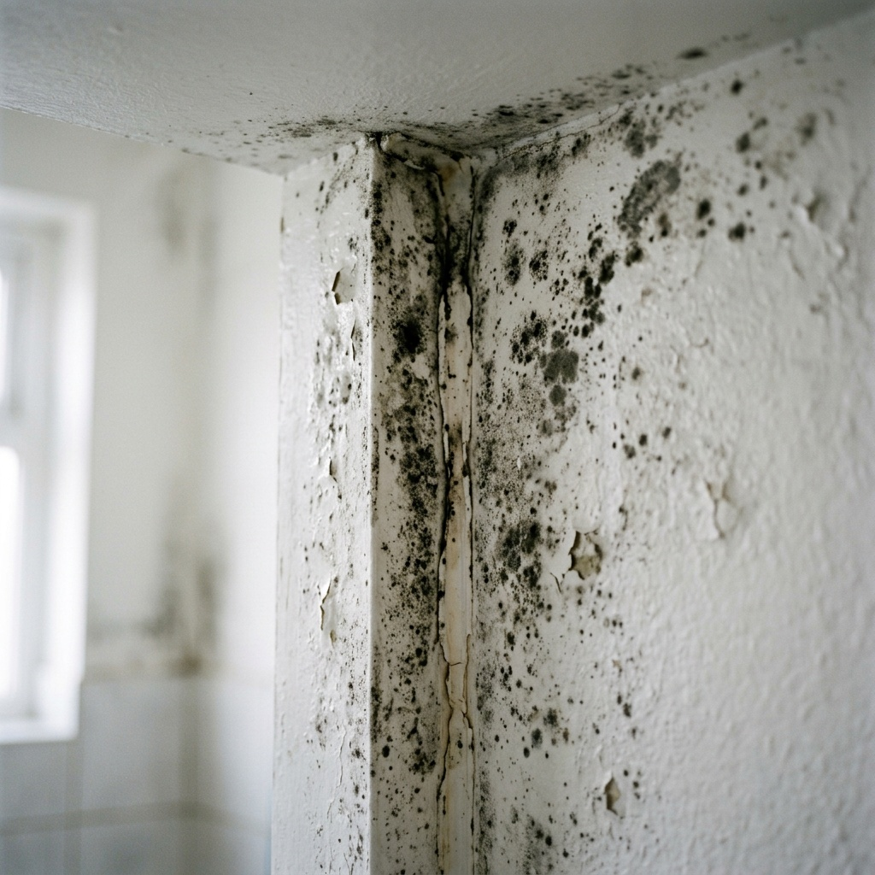
OBSERVATION
Décrivez ce que vous voyez en une seule phrase.
Quelle est la couleur ? Où est-ce, exactement ?
Est-ce que c'est de la saleté ou autre chose ?
Le mot juste : de la moisissure.
D'où vient la moisissure ? De l'humidité, pas du manque de ménage.
A4 · Pouvez-vous régler le problème ?
3
Notes:
Point important à dire clairement : la moisissure n'est pas une question de propreté. Beaucoup d'élèves ont honte de la signaler, croyant qu'on va les accuser de mal entretenir leur logement.

Slide 4
PRATIQUE
Décrire ce qu'on voit
Chaque phrase décrit une des photos du module. Laquelle ?
1
De la moisissure noire s'est formée dans le coin du mur.
2
Le robinet de la cuisine coule goutte à goutte.
3
La serrure de la porte d'entrée a été forcée.
4
Les lattes du plancher de bois ont gondolé.
5
La prise de courant est noircie autour des trous.
6
Une tache brune s'agrandit au plafond de la chambre.
A4 · Pouvez-vous régler le problème ?
4
Notes:
Projeter les photos du module en parallèle, dans l'activité interactive. Faire remarquer la structure commune : quoi · où · depuis quand ou comment.

Slide 5
CORRECTION
Décrire ce qu'on voit
Correction — on lit la réponse, on ne commente pas l'erreur.
1
De la moisissure noire s'est formée dans le coin du mur. » photo du mur de la salle de bain
2
Le robinet de la cuisine coule goutte à goutte. » photo du robinet
3
La serrure de la porte d'entrée a été forcée. » photo de la serrure
4
Les lattes du plancher de bois ont gondolé. » photo du plancher
5
La prise de courant est noircie autour des trous. » photo de la prise
6
Une tache brune s'agrandit au plafond de la chambre. » photo du plafond
A4 · Pouvez-vous régler le problème ?
5
Notes:
Corriger en groupe. Donner la bonne réponse, sans revenir sur qui s'est trompé.

Slide 6
LE MOT DU TYPE
Chaque type de problème a son mot — et ce mot dit déjà l'urgence.
Une fuite, un bris, une infiltration, une défectuosité, un excès d'humidité, une invasion d'insectes, de l'insalubrité, un trouble de voisinage. Dire « il y a une infiltration » ne décrit pas seulement de l'eau : ça annonce un dégât qui va empirer, donc une intervention rapide.
A4 · Pouvez-vous régler le problème ?
6
Notes:
Écrire les huit mots au tableau. Ils servent de banque pour l'exercice qui suit.

Slide 7
PRATIQUE
Nommer le type de problème
Associez chaque situation au mot qui la nomme.
1
Le robinet goutte jour et nuit.
2
Des fourmis sortent de la plinthe de la cuisine.
3
La vitre de la fenêtre est cassée.
4
Le miroir de la salle de bain reste embué une heure.
A4 · Pouvez-vous régler le problème ?
7
Notes:
Faire répondre le groupe avant d'afficher la correction. Laisser du silence : les élèves lisent plus lentement qu'on ne le croit.

Slide 8
CORRECTION
Nommer le type de problème
Correction — on lit la réponse, on ne commente pas l'erreur.
1
Le robinet goutte jour et nuit. » une fuite
2
Des fourmis sortent de la plinthe de la cuisine. » une invasion d'insectes
3
La vitre de la fenêtre est cassée. » un bris
4
Le miroir de la salle de bain reste embué une heure. » un excès d'humidité
A4 · Pouvez-vous régler le problème ?
8
Notes:
Corriger en groupe. Donner la bonne réponse, sans revenir sur qui s'est trompé.

Slide 9
PRATIQUE
Suite
Même consigne. Les quatre derniers.
1
Des déchets s'accumulent devant le local à ordures.
2
Le calorifère ne chauffe plus même à vingt-deux degrés.
3
L'eau de pluie entre par le toit.
La musique du voisin s'entend jusqu'à deux heures du matin.
4
A4 · Pouvez-vous régler le problème ?
9
Notes:
« Insalubrité » est un mot fort, qui a un sens légal. Le distinguer de « malpropreté » : l'insalubrité est dangereuse pour la santé.

Slide 10
CORRECTION
Suite
Correction — on lit la réponse, on ne commente pas l'erreur.
1
Des déchets s'accumulent devant le local à ordures. » de l'insalubrité
2
Le calorifère ne chauffe plus même à vingt-deux degrés. » une défectuosité
3
L'eau de pluie entre par le toit. » une infiltration
La musique du voisin s'entend jusqu'à deux heures du matin. » un trouble de voisinage
4
A4 · Pouvez-vous régler le problème ?
10
Notes:
Corriger en groupe. Donner la bonne réponse, sans revenir sur qui s'est trompé.

Slide 11
CLASSER
Deux questions à se poser
Est-ce urgent ?
Ou est-ce que ça peut attendre ?
Urgent : ce qui met en danger, ce qui abîme vite, ce qui rend le logement invivable. Un dégât d'eau, une panne de chauffage en hiver, une serrure forcée. On appelle le jour même.
Un robinet qui goutte, une vitre fêlée, une porte qui coince. On signale par écrit et on laisse un délai raisonnable — mais on signale quand même.
Est-ce chez moi ?
Ou est-ce dans l'immeuble ?
Ce qui est à l'intérieur de mon logement : appareils, murs, plafonds, plomberie. Je m'adresse à la personne propriétaire.
Corridors, escaliers, local à ordures, stationnement, entrée. Ce sont les parties communes : le concierge est le premier contact, et le problème touche tout le monde.
A4 · Pouvez-vous régler le problème ?
11
Notes:
Ces deux questions structurent tout le reste du module : le bloc B traite du logement, le bloc C des parties communes.

Slide 12
CLASSEMENT · 1 DE 2
Ce qui n'attend pas
SITUATION
TYPE
URGENCE
L'eau de pluie entre par le toit
une infiltration
urgent
Le calorifère ne chauffe plus
une défectuosité
urgent en hiver
Des fourmis sortent de la plinthe
une invasion d'insectes
rapide
Déchets devant le local à ordures
de l'insalubrité
rapide
Urgent veut dire : on téléphone le jour même, et on confirme par écrit après l'appel.
A4 · Pouvez-vous régler le problème ?
12
Notes:
Demander au groupe s'il est d'accord avec la colonne urgence. Les désaccords sont utiles : tout dépend de la saison et de qui habite le logement — un bébé change tout.

Slide 13
CLASSEMENT · 2 DE 2
Ce qui peut attendre — mais se signale quand même
SITUATION
TYPE
URGENCE
La vitre de la fenêtre est cassée
un bris
selon la saison
Le miroir reste embué une heure
un excès d'humidité
peut attendre
Le robinet goutte
une fuite
peut attendre
La musique jusqu'à deux heures
un trouble de voisinage
à documenter
« À documenter » veut dire : notez les dates et les heures avant de vous plaindre. Un trouble de voisinage ne se règle pas sur un seul incident.
A4 · Pouvez-vous régler le problème ?
13
Notes:
Insister sur la dernière ligne : c'est le sujet complet de la séance D2.

Slide 14
SIGNALER
Le piège le plus fréquent
ON ENTEND SOUVENT
IL FAUT DIRE PLUTÔT
Ce n'est pas assez grave pour déranger.
Je le signale par écrit, même si ça peut attendre.
Un problème non signalé qui empire devient votre responsabilité, pas celle de la propriétaire. Une petite tache signalée par courriel en novembre reste son problème en mars ; la même tache jamais signalée devient discutable. Signaler n'oblige personne à venir le jour même — ça met simplement une date sur le problème.
A4 · Pouvez-vous régler le problème ?
14
Notes:
Relier explicitement au billet de sortie de A1 : « je ne veux pas déranger » est la phrase à défaire pendant tout ce module.

Slide 15
BILLET DE SORTIE
Classez le problème que vous avez décrit à la séance A1.
Trois choses : son type · urgent ou non · dans mon logement ou dans l'immeuble.
Exemple : « une fuite · peut attendre · dans mon logement ».
A4 · Pouvez-vous régler le problème ?
A4 · Pouvez-vous régler le problème ?
15
Notes:
Rendre les billets de A1 en début de séance pour que chacun retrouve sa phrase. Fin du bloc A : le groupe est prêt pour le défi 1.

